Slide 1
Social media w małej firmie
Od Snapchata do Facebooka

Slide 2
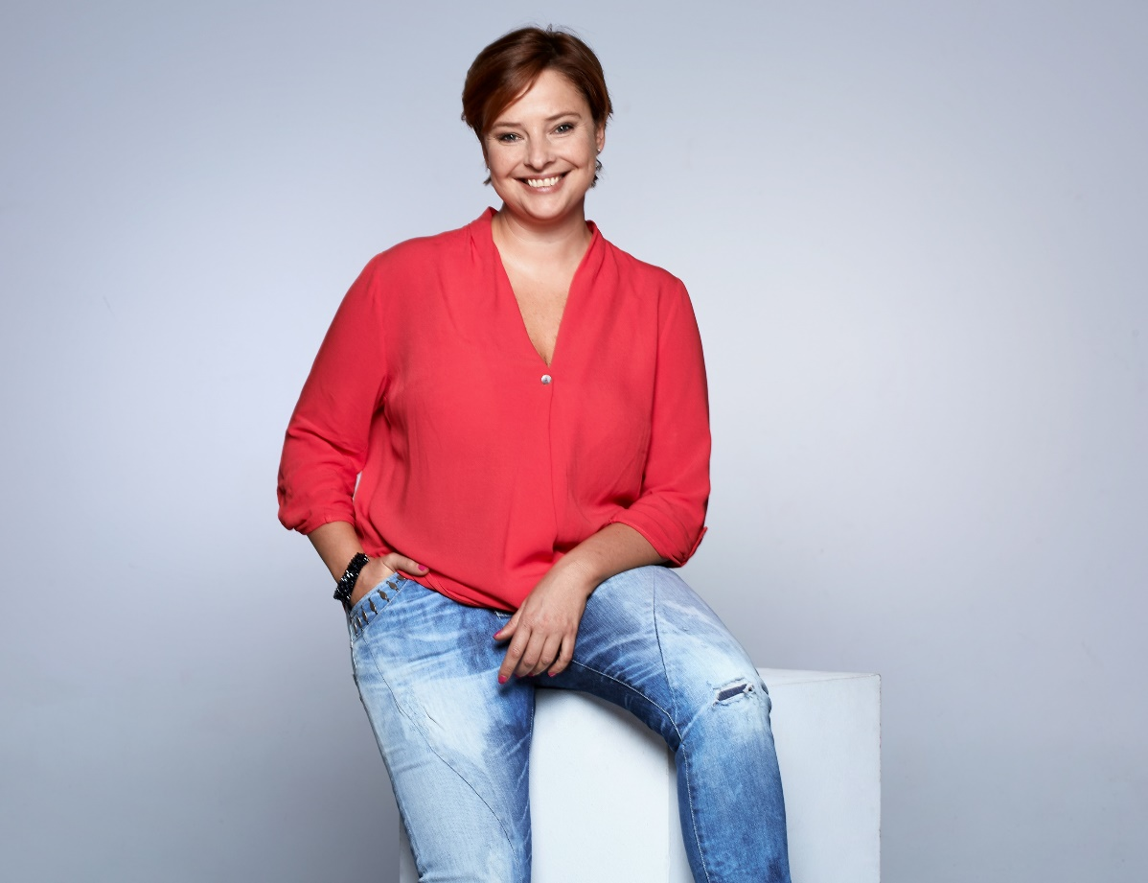
Poznajmy się…….
Agnieszka Dudek
Absolwentka Wyższej Szkoły Zarządzania im. L. Koźmińskiego
Trener biznesu- w trakcie certyfikacji
Przedsiębiorca od 2008r
Założyła i sprzedała 3 sprawnie funkcjonujące firmy
Mama Oli i Kuby
Wegetarianka

Slide 3

Podpiszmy kontrakt ☺
Zwracamy się do siebie po imieniu
Zadajemy jak najwięcej pytań
Dzielimy się doświadczeniami
Reguła poufności
Reguła „STOP”
Reguła szacunku

Slide 4

Czym są media społecznościowe i do czego służą firmie?

Slide 5
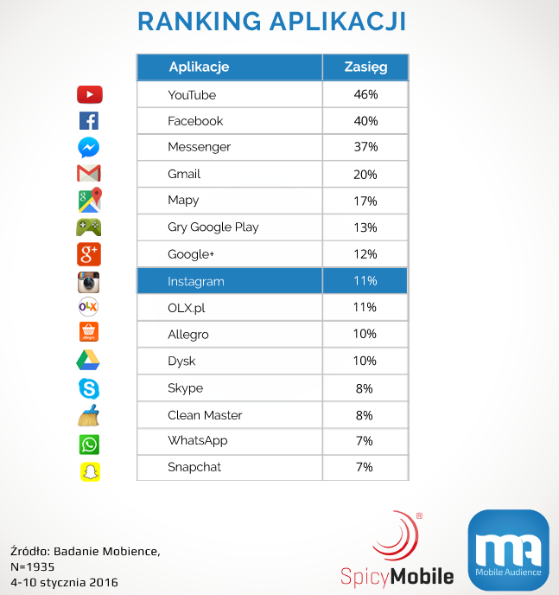
Media społecznościowe to:
Kontakt i komunikacja
Informacja
Wiedza
Miejsce podejmowania decyzji
Zakupy

Slide 6
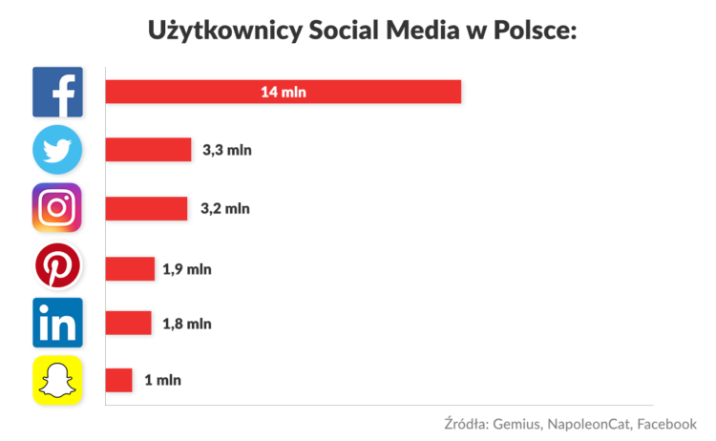
75% użytkowników sprawdza social media do 15 min po przebudzeniu!

Slide 7
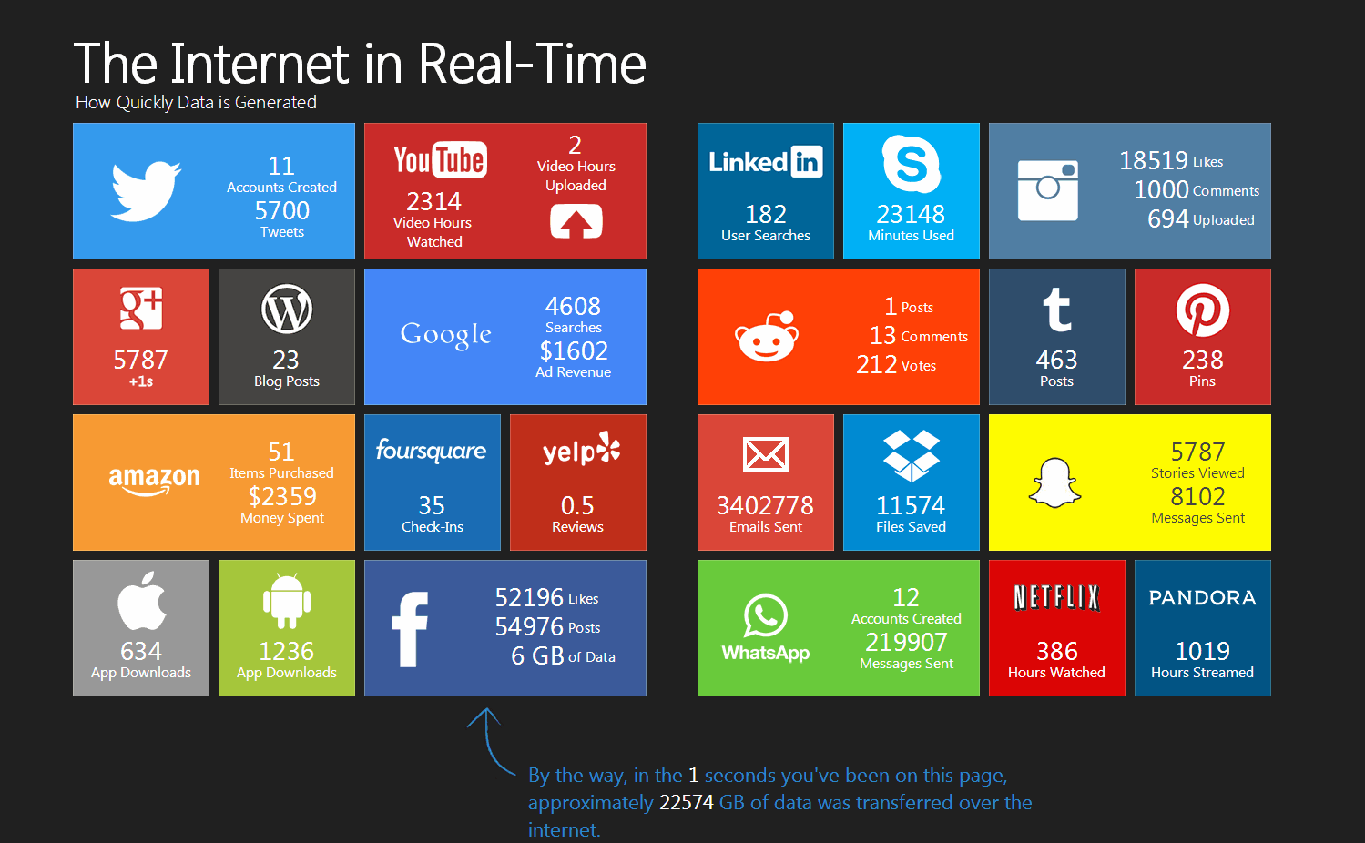

Slide 8
Doprawdy????
60 % Wejść na strony internetowe dokonuje się poprzez urządzenia mobilne typu smartphone
80 % Klientów przed podjęciem decyzji o współpracy robi research w Internecie
150x Tyle razy dziennie przeciętny użytkownik smartphona sprawdza swój pulpit i informacje z Social Media
Doświadczenie w Social Mediach przekłada się na OPINIĘ o firmie, usługach i produkcie

Slide 9
Doprawdy????
3 sekundy!!
Tyle czasu użytkownik potrzebuje na podjęcie decyzji czy „polajkuje” fanpage
96 % Fanów nie wchodzi ponownie na fanpage po tym jak go polubi
77 % Dodatkowych działań podejmuje użytkownik poprzez urządzenie mobilne

Slide 10
Zanim skończysz to czytać…….
● $ 7.206.000 wydano na szkolenia online, produkty, aplikacje i pliki do pobrania na całym świecie
● 144.000 aplikacje zostały pobrane i $ 46.053 wydano na zakup aplikacji przez Apple App Store
● $13.698 wydano na osobisty coaching
● Amazon zarobił ponad $ 250.000
● Ponad $170.000 książek i eBook zostało sprzedanych w USA
● Użytkownicy YouTube przesłali 216.000 godzin wideo

Slide 11

Snapchat

Slide 12
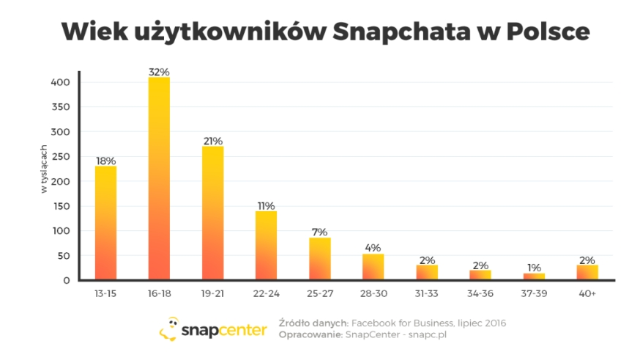
Snapchat
Snapchat ma specyficzny klimat i jest medium społecznościowym zupełnie innym od Facebooka czy Twittera, ale już teraz widać, że wiele polskich gwiazd internetu odnalazło się doskonale w nowej roli.
W Polsce na Snapchacie świetnie radzą sobie blogerki – Maffashion, LittleMooonster96 czy DEYNN, których wiadomości docierają nawet do ponad 80 tysięcy odbiorców.

Slide 13
Snapchat
Snapchat sprawdzi się w budowaniu napięcia przed premierą nowych produktów.
Biorąc pod uwagę, że większość użytkowników programu to kobiety, aplikacja sprawdzi się świetnie w przypadku promowania nowych kolekcji odzieżowych, produktów do makijażu czy nawet biżuterii.
W sezonie wakacyjnym może posłużyć jako atrakcyjna reklama dla biur podróży czy też hoteli.
Niezależnie od prowadzonej działalności, Snapchat idealnie spisze się w promocji nowości.

Slide 14
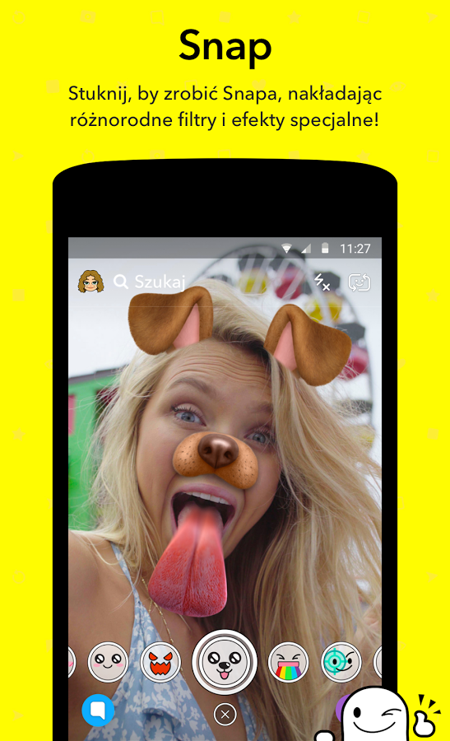
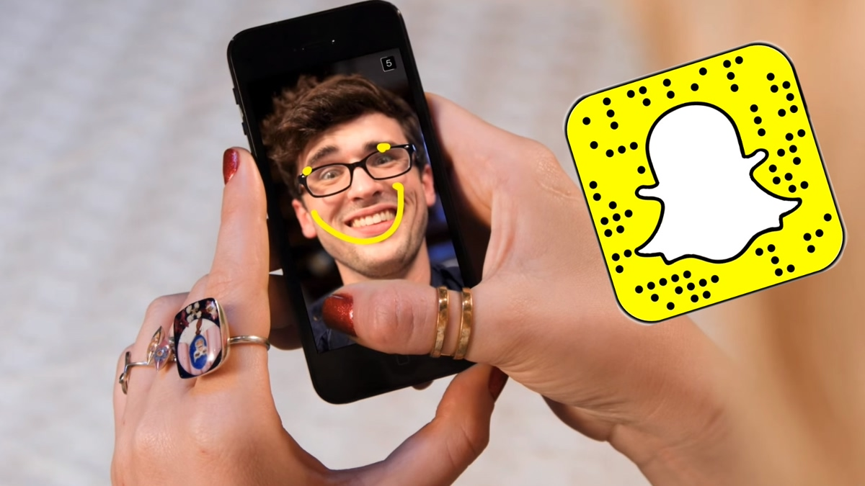
Snapchat

Slide 15


Slide 16
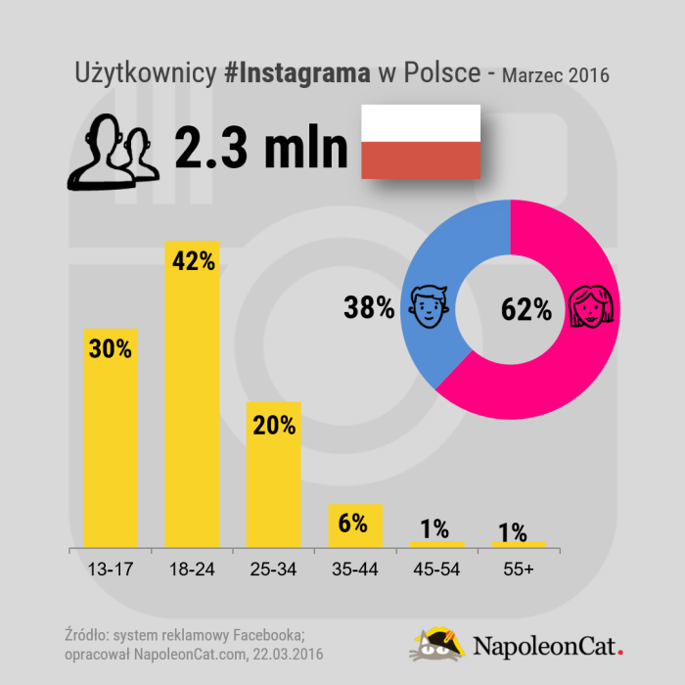

Slide 17
Instagram
• Liczy się jasno określony przekaz.
Jeśli sprzedajesz obuwie sportowe, publikuj zdjęcia ściśle związane z obuwiem sportowym. Wrzucanie fotografii informujących o tym, że mamy piątek, jest weekend, piękna pogoda niczego nie wniesie. Twoi fani to wiedzą. Zaczęli Cię obserwować ponieważ są zainteresowani Twoją marką, a nie informacją o weekendzie.
• Liczy się to, co na co dzień.
Chodzi o to, aby pokazywać produkty w codziennym użytkowaniu, wykorzystywane każdego dnia. Po co pokazywać zdjęcie t-shirtu na manekinie lub zapakowanego? O wiele lepiej będzie pokazać go na żywej osobie!

Slide 18
Instagram
• Ludzie lubią kulisy. Jak pokazać zza kulis życie trenera peronalnego? Chociażby poprzez dodawanie zdjęć, na który widać życie poza siłownią.
• Czas na konkurs. Klienci lubią konkursy, promocje, zniżki. Mądre wykorzystanie promocji może dać niezły efekt. Jak to zrobić? Na przykład 5% rabatu dla tych co polubią i udostępnią Twoje zdjęcie albo 10% rabatu na zakupy w sklepie internetowym na hasło podane na Twoim profilu.

Slide 19
Instagram- tworzenie postów
Serwis jest wręcz stworzony do konkursów.
Angażuj społeczność poprzez rozmaite wyzwania np. konkurs na fotkę twojego produktu w najdziwniejszych okolicznościach. Ludzie lubią, gdy ich prace są doceniane, wyróżniaj więc i chwal najlepszych. Organizuj konkursy w stylu “zgadnij, ile rodzynek na zdjęciu?”.
• Używaj hashtagów # - im więcej, tym lepiej.
Wymyśl jeden główny, który odtąd będzie jednoznacznie kojarzył się z twoją marką. Można go potem wykorzystywać w kampaniach promocyjnych - w mediach społecznościowych, tradycyjnych i na rozmaitych gadżetach.
• Instagram pozwala na kręcenie filmików. Wykorzystaj w pełni możliwości social media video, nagrywając klipy specjalnie pod ten serwis. Możesz też tworzyć filmowe kompilacje najlepszych zdjęć.
• Używaj zdjęć i klipów do podkręcania atmosfery. Wklejaj zajawki, teasery i trailery. Warto też wrzucać nagrania “making of”, ukazujące kulisy pracy firmy.

Slide 20
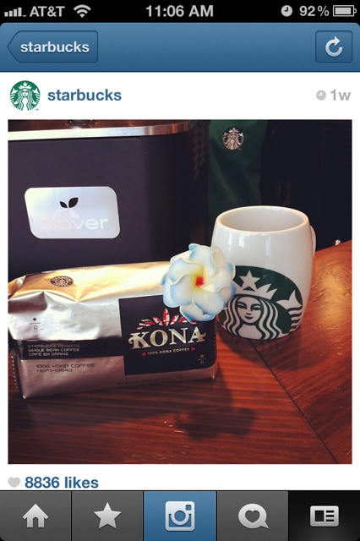
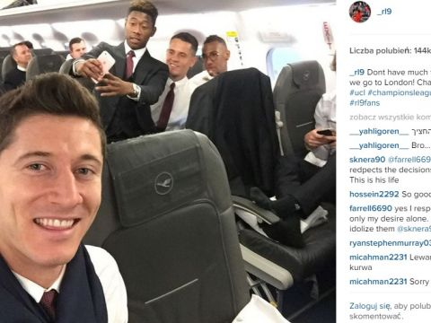
Instagram
Robert Lewandowski
Starbucks

Slide 21


Slide 22

Linked In
LinkedIn to międzynarodowy serwis społecznościowy, specjalizujący się w kontaktach zawodowo-biznesowych.
Serwis założony w grudniu 2002 roku i uruchomiony w maju 2003 roku.
W listopadzie 2011 r. portal ten miał ponad 135 milionów użytkowników w ponad 200 krajach.
Portal dostępny jest w kilkunastu językach, od 2 kwietnia 2012 roku dostępny również w języku polskim.
Od 2011 akcje LinkedIn są dostępne na nowojorskiej giełdzie NYSE. W czerwcu 2016 ogłoszono, iż za 26,2 miliarda USD serwis zostanie przejęty przez Microsoft

Slide 23
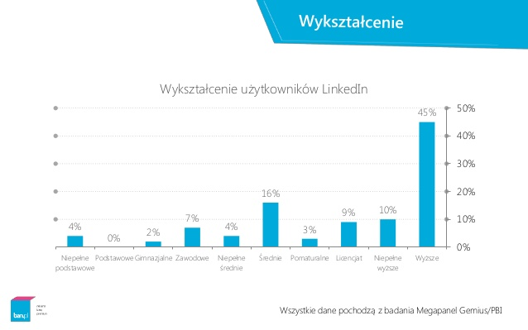
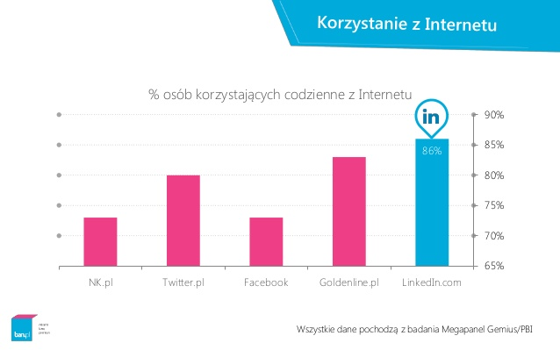
Linked In
managerowie, HR, freelancerzy,
osoby szukające pracy

Slide 24


Slide 25

Pinterest
Pinterest to serwis społecznościowy przeznaczony do kolekcjonowania i porządkowania zebranych materiałów wizualnych.
Nazwa Pinterest wywodzi się z dwóch słów: „pin” (przypiąć) i „interest” (zainteresowania).
Oprogramowanie Pinterestu umożliwia użytkownikowi publikowanie fragmentów wizualnych stron internetowych w jednym miejscu i ich tematyczne segregowanie.
Inny użytkownik może „polubić” poszczególne elementy, skomentować je oraz umieścić w swojej kolekcji

Slide 26
Pinterest
Pinterest plasuje się na drugim miejscu w rankingu portali społecznościowych, jeśli chodzi o przyrost w liczbie użytkowników.
Użytkownicy Pinterestu stawiają na sztukę i rękodzieło.
Użytkownicy Pinterestu lubią wydawać pieniądze!
Pinterest to miliardy grafik.
Piny mają ogromny potencjał, aby się szybko rozprzestrzenić.
Piny przetrwają dłużej niż posty innego rodzaju.
Pinterest napędza zakupowe zachowanie konsumenta.
Piny nie są odczytywane jako reklamy - nawet gdy nimi są!!

Slide 27
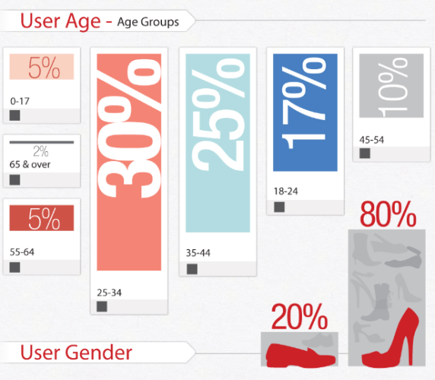
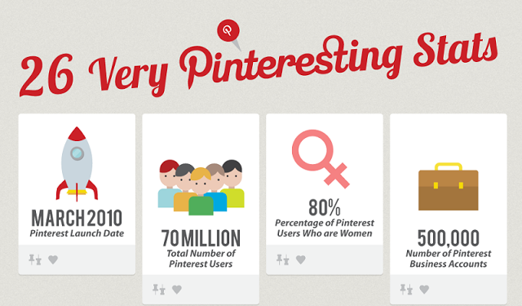
Pinterest

Slide 28
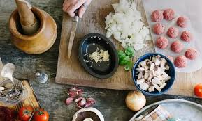
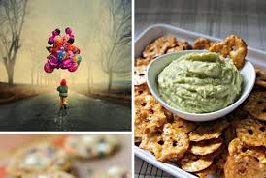
Pinterest

Slide 29


Slide 30
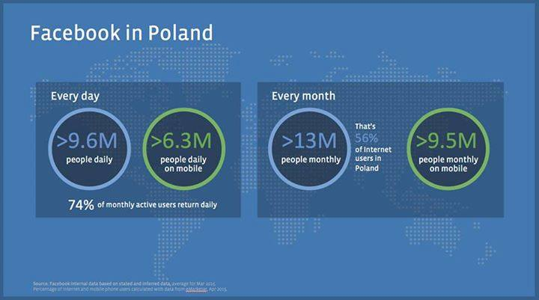
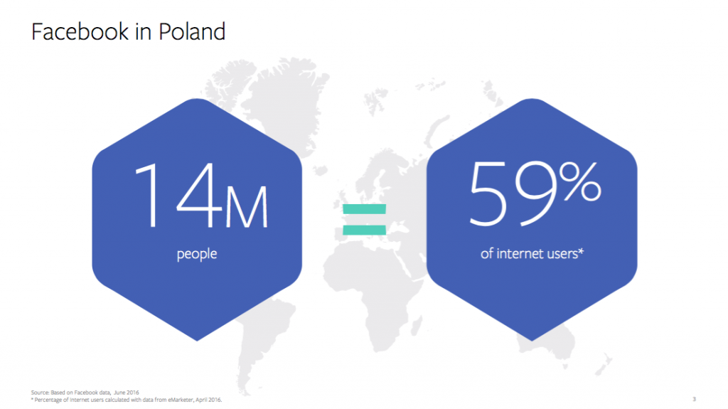
Facebook w Polsce

Slide 31
Zasady prowadzenia fanpage’a
• Koncentruj się na wybranym temacie.
Powinieneś koncentrować się wokół wybranego tematu – wpisy poświęć Twojej firmie, usługom, pasjom i zainteresowaniom, które się z nią łączą.
Trudno, by masowe zainteresowanie zdobyła przykładowo firma produkująca wybrane usługi, a publikująca na Facebooku wyłącznie prywatne wpisy pracowników, niezwiązane z pierwotnym tematem - zawsze priorytetowo należy traktować te, które dotyczą bezpośredniej tematyki kanału.

Slide 32
Zasady prowadzenia fanpage’a
• Postaw na jakość, nie ilość
Częstotliwość publikowanych wpisów nie powinna mieć formy spamu – wklejanie dużej liczby odnośników w odstępach kilkuminutowych może przynieść skutek odwrotny od zamierzonego – im szybciej pojawiają się nowe treści na fanpage'u, tym mniejszy jest zasięg kolejnych, co wiąże się ze słabszym dotarciem do klienta.
Praktyczną funkcją jest zaplanowanie wpisów na konkretną godzinę, co jest o tyle przydatne, że można je ustawić np. w weekendy. Jeśli nasza firma nie pracuje w dni wolne to i tak użytkownicy zobaczą nasz wpis na FB. Warto o tym pamiętać również dlatego, że dni wolne generują zwiększoną oglądalność.

Slide 33
Zasady prowadzenia fanpage’a
Organizuj gry i konkursy na fanpage'u
Facebook to platforma dla osób, które poświęcają chwilę na zrelaksowanie się od codziennych obowiązków. Czemu zatem nie stworzyć własnej gry? Wklejenie obrazka pasującego do naszego profilu z zagadką? Pytanie konkursowe z możliwością wielokrotnego wyboru? Wyszukiwanie wskazówek po przejściu na wybraną stronę?
Jak widać sposobów na przekonanie do siebie fanów nie brakuje. Muszą być za to odpowiednio przemyślane i nie na siłę. Raz na dwa tygodnie lub na tydzień to wystarczający odstęp czasu, aby utrwalić (wśród miłośników tego rodzaju zabawy) markę w masowej świadomości swoich fanów

Slide 34
Zasady prowadzenia fanpage’a
Zbadaj grupę docelową.
Rozwijając fanpage, warto zbadać grupę docelową pod kątem zainteresowania określonym rodzajem treści. Można np. stworzyć listę osób, które klikają "Lubię to" w przypadku wartościowych linków na temat produktów, promocji, konkursów, a następnie dokonać podziału użytkowników.
W dalszej fazie należy bowiem skoncentrować się na różnorodności wpisów, aby nasz kanał nie był zbyt monotonny dla przeciętnego odbiorcy.
Warto nadać priorytet określonym wpisom i dopilnować, aby pojawiały się w regularnych odstępach czasu.

Slide 35
Zasady prowadzenia fanpage’a
• Reaguj jak najszybciej na aktywność odbiorców Fani oczekują, że marka będzie reagowała na ich pytania i rozwiewała wątpliwości.
Jako administrator strony reaguj zatem szybko na wpisy na tablicy i udzielaj się w komentarzach.
Spowoduje to nie tylko większą ilość komentarzy, ale wpłynie również na Twój wizerunek, jako marki, która rozumie social media i słucha swoich fanów

Slide 36
Zasady prowadzenia fanpage’a
• Postaw na jakość, nie ilość
Częstotliwość publikowanych wpisów nie powinna mieć formy spamu – wklejanie dużej liczby odnośników w odstępach kilkuminutowych może przynieść skutek odwrotny od zamierzonego – im szybciej pojawiają się nowe treści na fanpage'u, tym mniejszy jest zasięg kolejnych, co wiąże się ze słabszym dotarciem do klienta.
Praktyczną funkcją jest zaplanowanie wpisów na konkretną godzinę, co jest o tyle przydatne, że można je ustawić np. w weekendy. Jeśli nasza firma nie pracuje w dni wolne to i tak użytkownicy zobaczą nasz wpis na FB. Warto o tym pamiętać również dlatego, że dni wolne generują zwiększoną oglądalność.

Slide 37
Sposoby na ciekawe wpisy
Twórz własny kontent
• Linkuj do ciekawych artykułów związanych z branżą, gorące newsy
• Publikuj informacje o najnowszych postach na blogu, jeśli firma posiada blog
• Udostępniaj fanom coś do oglądania, publikując zabawne lub warte podzielenia się filmy, które można odnieść do danej branży lub które są "na ustach" Internautów.
• Udostępniaj infografiki, zawierające ciekawe dane i informacje z branży

Slide 38
• Publikuj słynne cytaty odpowiednie dla danej branży
• Publikuj zabawne/estetyczne zdjęcia i obrazki związane z branżą
• Zadawaj pytania związane z branżą, które aż będą prosić się o krótką i zabawną odpowiedź
• Twórz ankiety / sondy związane z branżą
• Wykorzystaj święta i kalendarz - publikuj życzenia świąteczne oraz informacje o nietypowych dniach świątecznych związanych z branżą
• Urządzaj promocje i zniżki tylko dla fanów

Slide 39
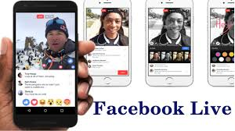
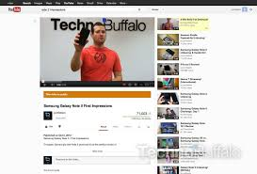
Facebook live vs You Tube

Slide 40


Czy są pytania????

Slide 41
Dziękuję za uwagę ☺
Agnieszka Dudek
tel.785 250 860
www.szkoleniadlakobiet.com

